Slide 1
UBND TP THÁI NGUYÊN
TRƯỜNG TIỂU HỌC PHÚ XÁ
BÀI ĐỌC: CHÚ GẤU MI-SA (T2)
MỞ RỘNG VỐN TỪ VỀ ĐỒ

Slide 4
Thứ Sáu ngày 11 tháng 10 năm 2024
Tiếng Việt
Tiết 36: Đọc: Chú gấu Mi-sa. Mở rộng vốn từ về đồ vật (tiết 2)

Slide 6
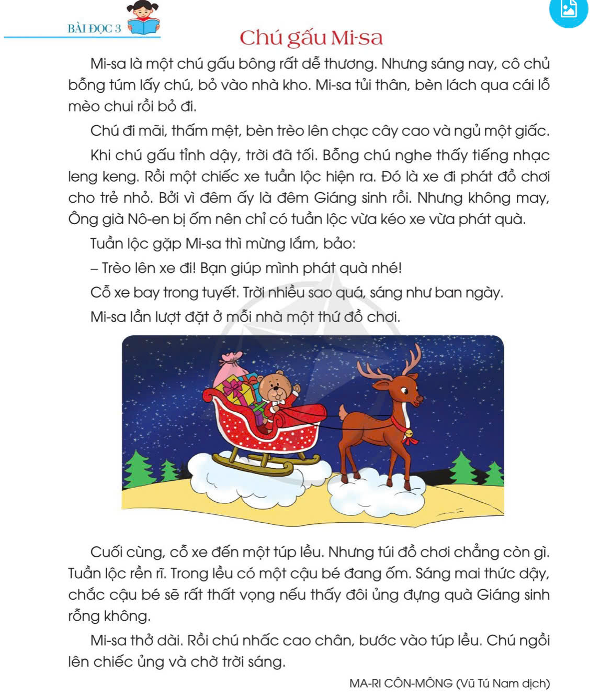

Slide 7
Hoạt động: Đọc hiểu
Vì sao chú gấu bông Mi-sa bỏ nhà ra đi?
Gặp tuần lộc đêm Giáng sinh, gấu bông giúp tuần lộc làm việc gì?
Đến túp lều có cậu bé đang ốm, không còn đồ chơi để phát, Mi-sa đã làm gì?
Em có nhận xét gì về chú gấu bông Mi-sa?

Slide 8
CÁC EM HÃY DÙNG THẺ PLICKER ĐỂ CHỌN
ĐÁP ÁN ĐÚNG NHÉ!

Slide 9
Gấu bông Mi-sa rất tốt bụng, nhân hậu. Chú bỏ đi vì cô chủ không quý trọng đồ chơi nhưng lại quyết định ở lại nhà cậu bé nghèo đang ốm vì muốn mang lại niềm vui cho cậu bé vào ngày Giáng sinh.

Slide 10
* Liên hệ bản thân

Slide 11
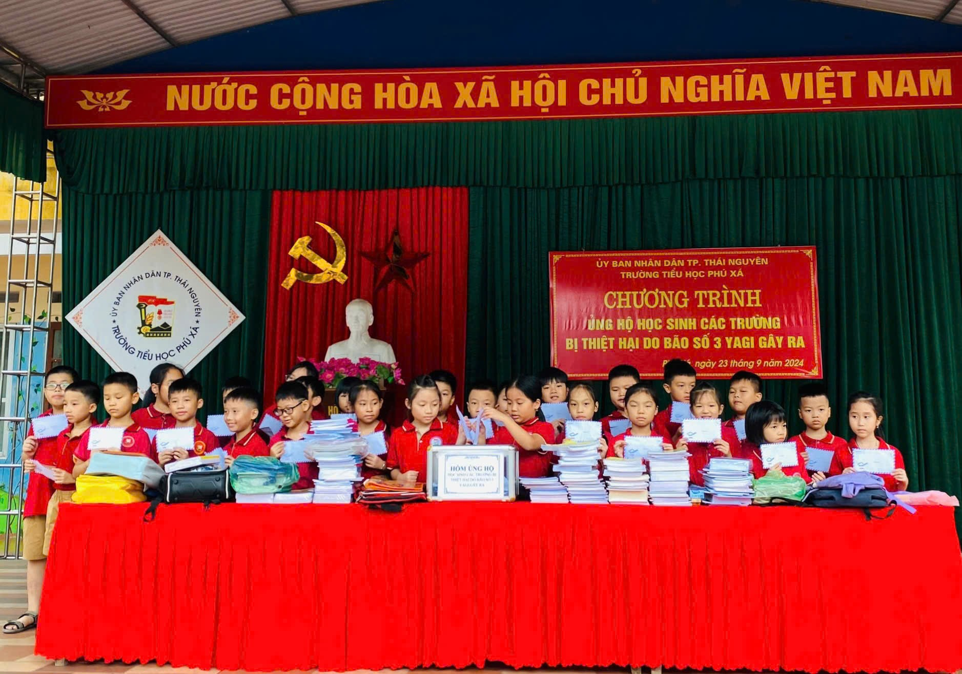
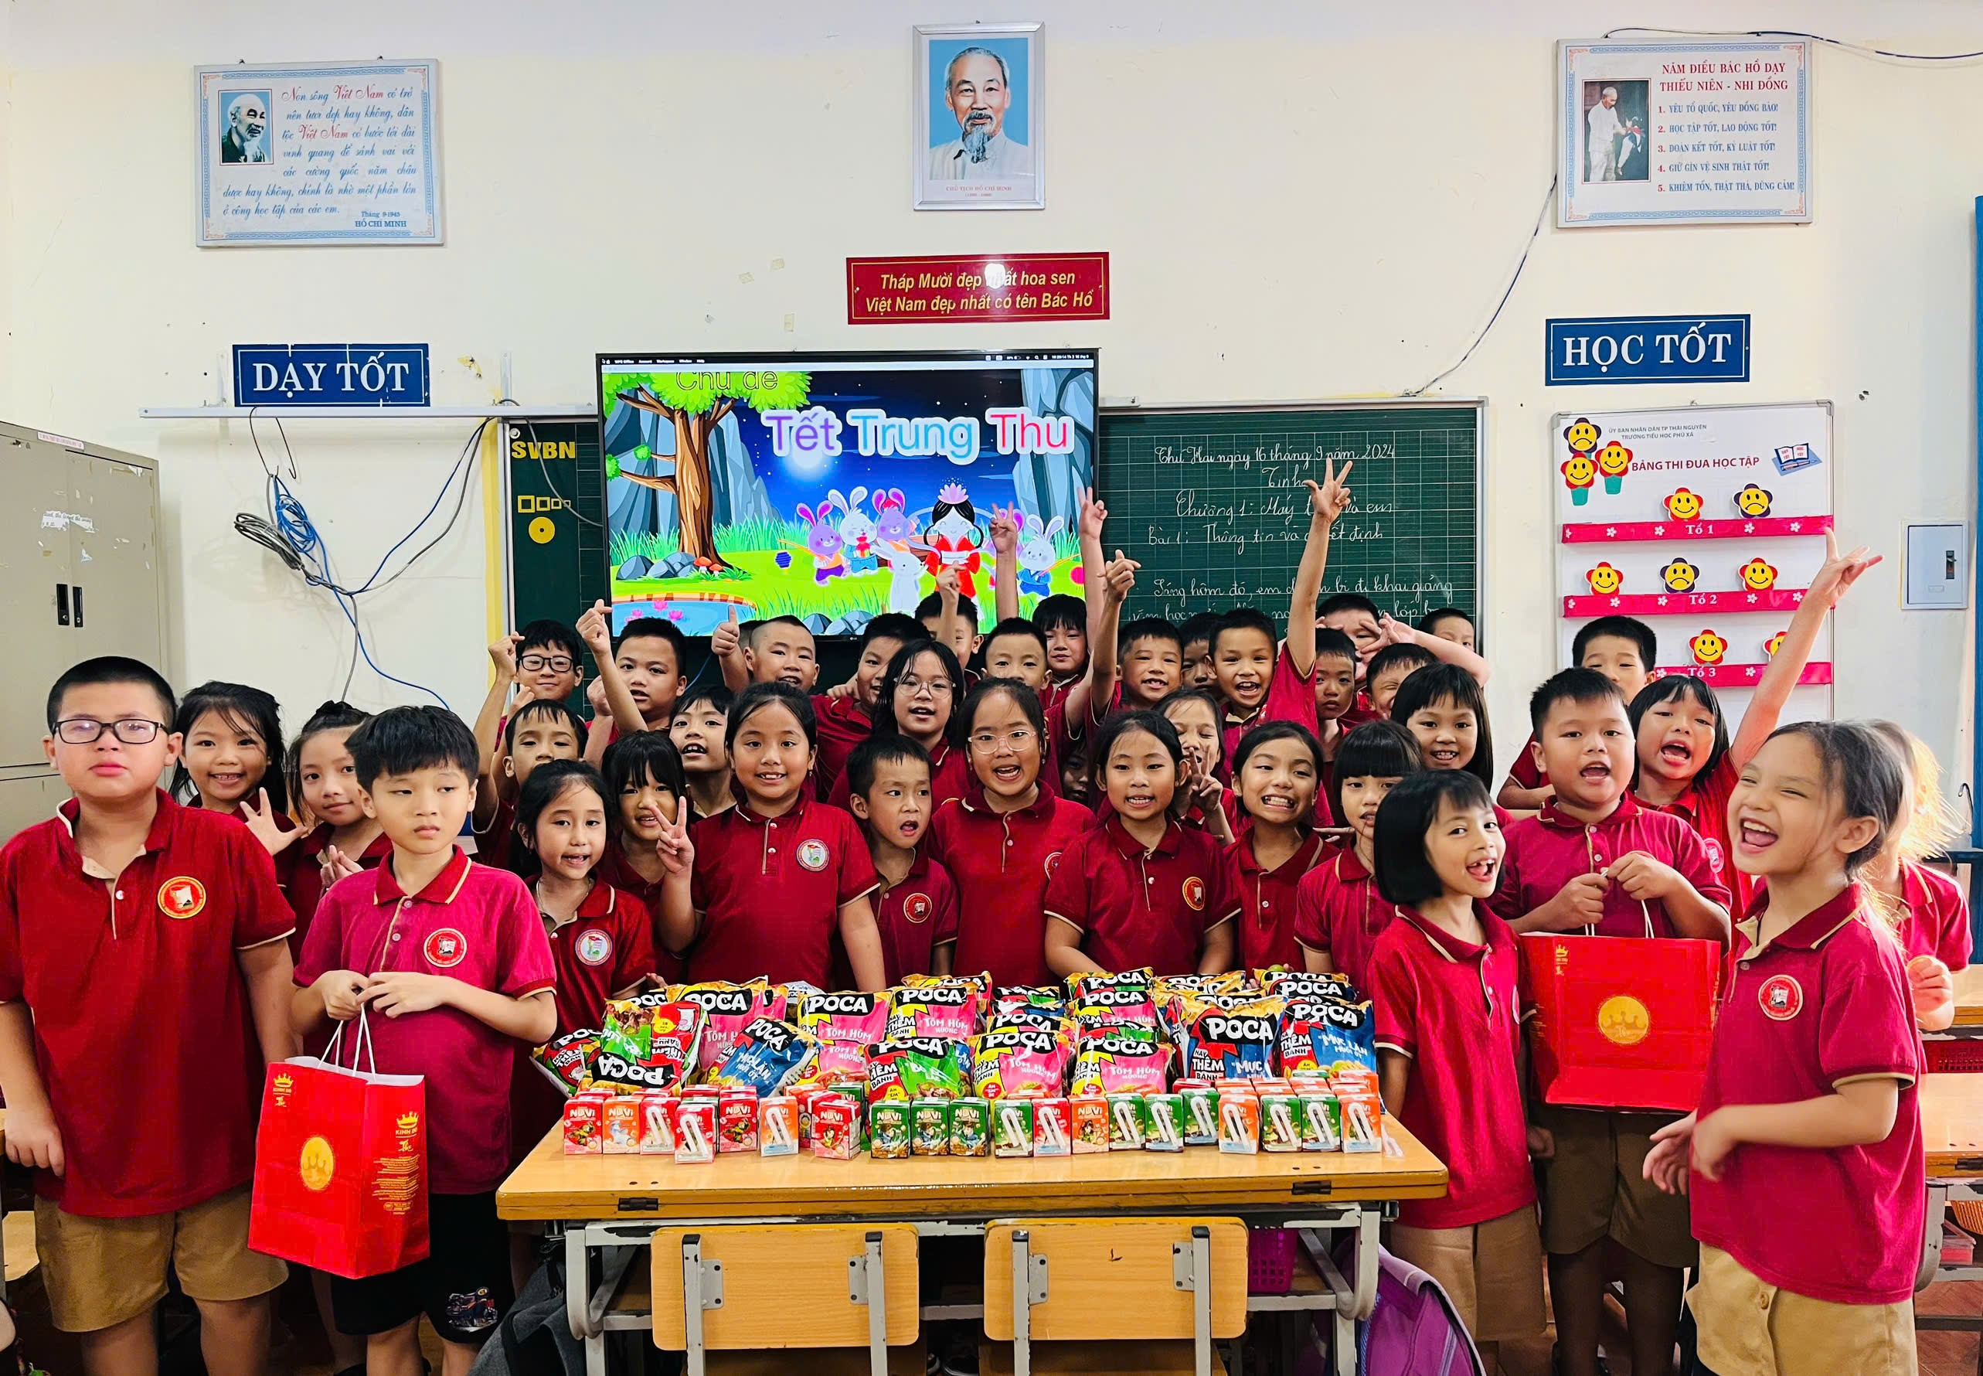
Các em ủng hộ đồng bào bị bão lũ
Các em giúp đỡ bạn cùng lớp

Slide 13
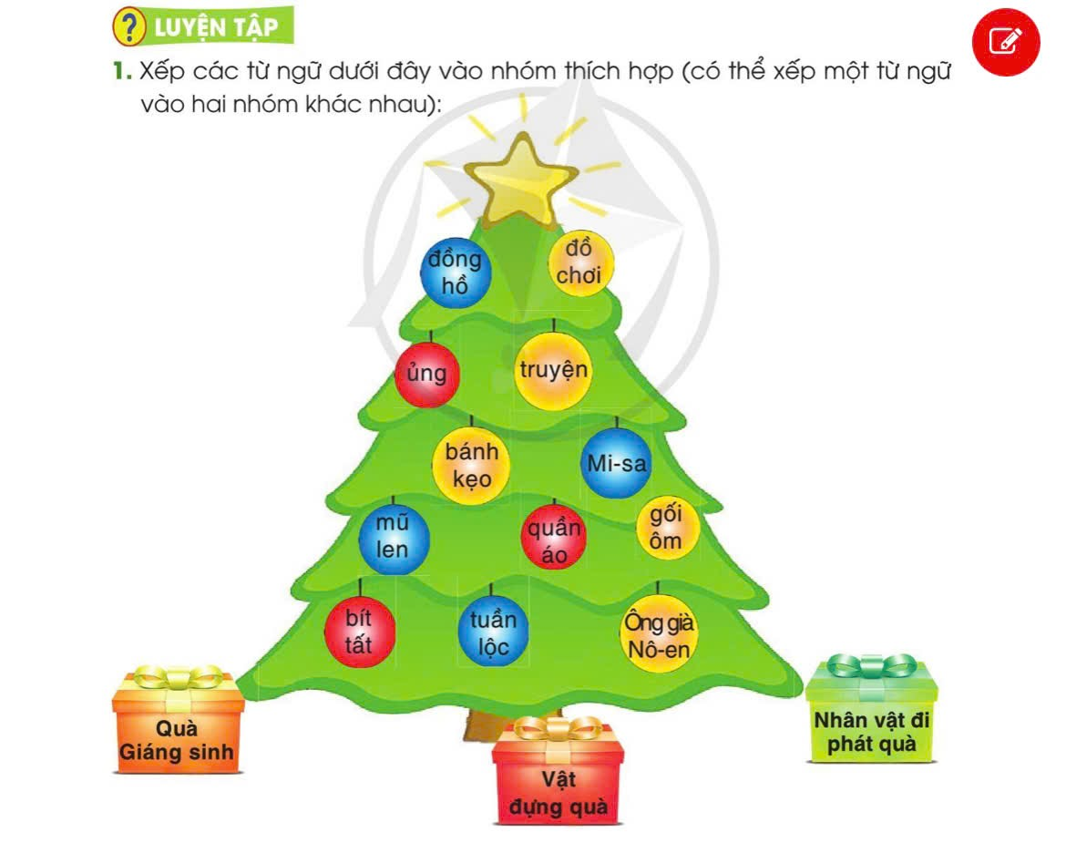

Slide 14
Phiếu học tập
( nhóm 4)

Slide 15
TRÒ CHƠI: HỘP QUÀ BÍ MẬT

Slide 16
Ủng
Đồ chơi
Truyện
Tuần lộc
Ông già Noel
Bít tất
Đồng
hồ
Mi-sa
Bánh kẹo
Mũ len
Quần áo
Gối ôm
Vật đựng quà
Quà Giáng sinh
Nhân vật đi phát quà

Slide 17
Bài 2: Nói tên món quà em mong được tặng vào dịp Tết hoặc sinh nhật.

Slide 18
Thảo luận
( nhóm 2)

Slide 19
TRÒ CHƠI: PHÓNG VIÊN

Slide 21
Ôn tập lại nội dung của bài học ngày hôm nay
Chuẩn bị: Bài viết 3 – Chính tả

Slide 22
XIN TRÂN TRỌNG CẢM ƠN QUÝ BAN GIÁM KHẢO!

